Slide 1
关于实验
浙江大学计算机学院
杨洋
yangya@zju.edu.cn

Slide 2
实验要求
编写程序进行视频镜头检测（2种以上算法）
  输入：视频片段（或者是解码后的图像序列）
  输出：发生镜头切换处的帧编号
编写程序进行视频镜头中的关键帧提取（2种以上算法）
  输入：视频片段（或者是解码后的图像序列）
  输出：关键帧图像集合
实现平台
  C、C＋＋、Java、Matlab……
每个同学独立完成（以上题目2选1即可）

Slide 3
视频片段样例

Slide 4
实验提交
1 实验报告
  实验内容的详细描述
  关键算法的解释及核心代码片段（实现2种以上算法）
  实验结果展示与分析
2 代码
  源文件
  带有注释

Slide 5
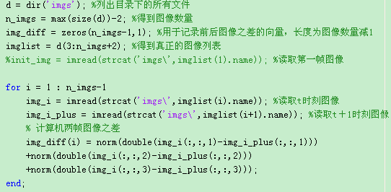
示例代码

Slide 6
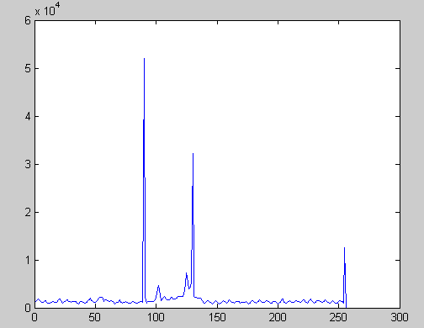
代码运行结果

Slide 7
其它的题目
视频压缩
视频摘要生成
  针对给定的视频，自动生成一个更短的视频作为摘要，检查生成摘要是否能够概述输入视频的语义
广告植入
  给定的视频中，哪些帧适合插入以下广告：
    旅游
    牙刷牙膏

Slide 8
自己提出的题目
在递交报告的基础上加入描述题目的输入、输出，背景意义
在必做实验的基础上，额外做其它题目或自己提出的题目有加分

